Slide 1
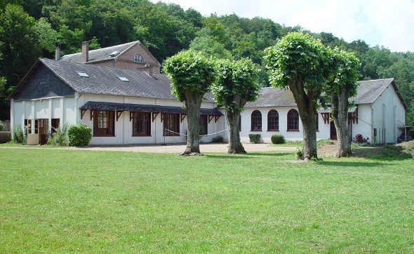
Classe découverte « Eveil des 5 sens »
Classes de CPA & CPB
Du 25 mars au 1er avril 2019
À Brezolles (Eure-et-Loir)

Slide 2
Plan
Pourquoi ce projet…
Les objectifs, la structure d’accueil, les raisons qui ont amené à la choisir, les apprentissages conduits avant, pendant, après le séjour
Le programme de la semaine
Une journée type
Les aspects administratifs
L’aspect financier
Les aspects pratiques
Les moyens et modalités de communication pendant le séjour
Exemple emploi du temps…
Documents que les parents doivent fournir, autorisations à signer…
Qui finance le projet? Quelle est la part demandée aux familles? Quelles facilités de paiement peuvent être envisagées (échelonnement…)?
Matériel à prévoir, modalités de transport, répartition des élèves par chambres, trousseau, maladies
Entre la classe et l’école, entre l’enfant et sa famille

Slide 3
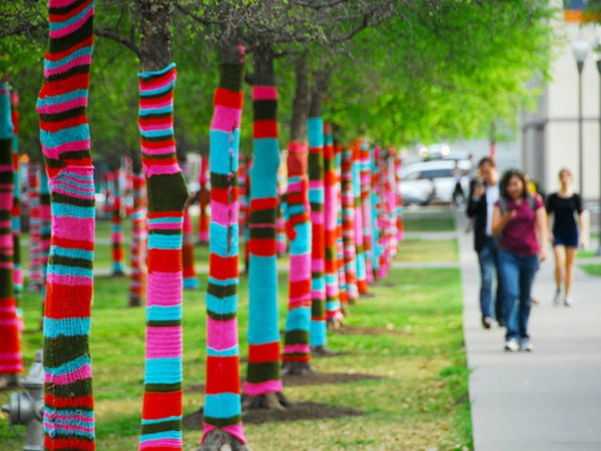
Objectifs généraux
Permettre à la classe de vivre et d’apprendre autrement
Un prétexte pour lancer des projets divers dans l’année : sortie en forêt, ateliers des 5 sens, cahiers des 5 sens (inventer une recette de soupe), yarnbombing

Slide 4
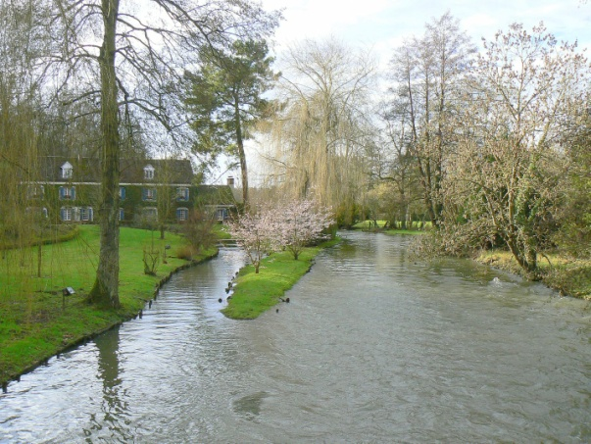
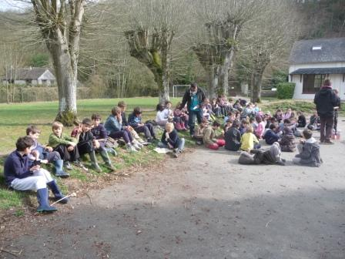
Le centre (Le Moulin de la Mulotière)
Un centre réservé pour nos 2 classes
Un site sécurisé
Une équipe fixe d’animateurs qui connaissent le centre

Slide 5
Le programme de la semaine

Slide 6
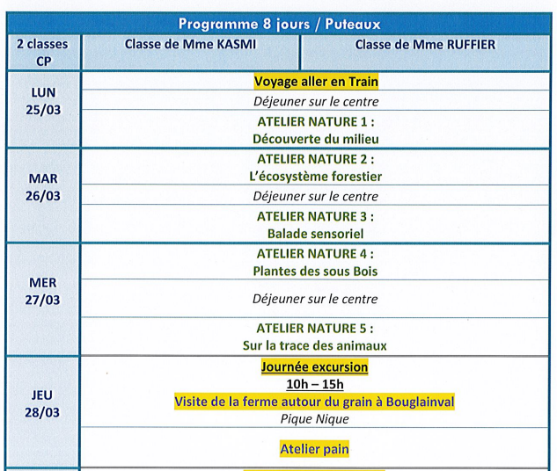

Slide 7
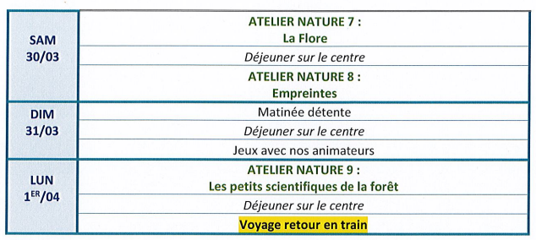

Slide 8
Une journée type

Slide 9
Réveil jusqu’à 8h00 en fonction du rythme de chaque élève
Début des activités à 9h00
Repas au centre ou pic-nic (jeudi) vers 12h00
Début des activités à 13h30
Jeux avant le goûter
Goûter à 16h30
Temps d’étude et de douche à 17h00
Dîner à 19h00
Veillée à 20h00
Coucher à 21h00

Slide 10
Aspects administratifs
Documents que les parents doivent fournir, autorisations à signer.
Fiche sanitaire de liaison
Fiche de renseignements
Assurances civiles
Pas de carnet de santé (photocopies si besoins particuliers)

Slide 11
Aspect financier
Coût du séjour par enfant payé par la ville : 688 euros
Part famille : entre 64 et 200 euros pour un élève putéolien (240 pour un élève non putéolien
Possibilité de payer en plusieurs fois jusqu’au mois de juin (inscriptions à partir du 28 janvier)

Slide 12
Avis d’imposition à envoyer à nblanc@mairie-puteaux.fr ou à déposer directement à la mairie

Slide 13
Transports
Heure de rendez-vous à 8h45
Départ en car de l’école le lundi 25 mars à 9h15
Départ en train à 10h55 de la gare Montparnasse
Arrivée à Verneuil-sur-Avre à 11h57
Départ en car pour Le Moulin de la Mulotière
Arrivée au centre à 12h45
Départ en train à 13h15 de Verneuil-sur-Avre
Arrivée à l’école vers 16h15

Slide 14
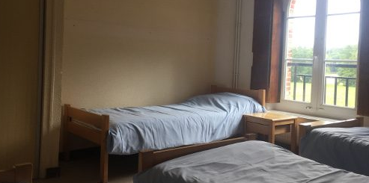
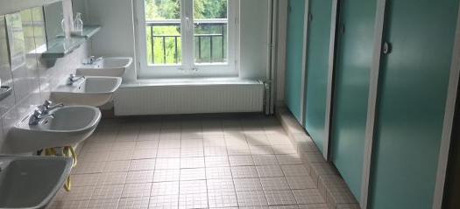
Chambres
2 étages
1 chambre d’enseignant par étage
1 étage filles / 1 étage garçons
Chambres en fonction des affinités, nom de la chambre en référence aux 5 sens

Slide 15
Le trousseau
Petit conseil : faire la valise avec son enfant le rendra plus autonome lors du séjour
Marquer les vêtements de l’enfant
Penser au doudou ! (si doudou il y a) et au sac de linge sale
Photos de famille avec de la pate à fixe
Valise récupérée le vendredi avant le départ et acheminée par un transporteur

Slide 16
Le trousseau Règles à respecter
PAS d’argent de poche
PAS de bijoux ou objet de valeur (consoles, tablettes etc)
PAS de nourriture ou de bonbons
Pas de téléphone

Slide 17
Santé
Assistante sanitaire en permanence sur le site avec diplôme de secourisme (PAI pris en charge)
Cabinet médical dans le village
Pharmacie et médecin en contact avec Cap Monde (déjà prévenus de notre arrivée)

Slide 18
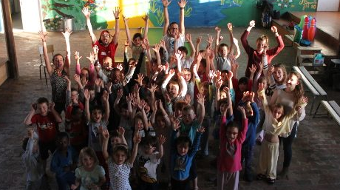
Accompagnateurs
Les enseignantes
5 animateurs expérimentés connaissant parfaitement le centre
2 intervenants spécialisés
Au total : une moyenne d’1 adulte pour 9 enfants

Slide 19
Communication
Blog de l’école : photos et résumé des activités seront postés quotidiennement par l’intermédiaire du directeur
Carte postale à préparer en amont
Pas de téléphone (sauf maladie, bobos)

Slide 20
Régimes alimentaires
Merci de nous indiquer clairement régimes alimentaires (pas de viande, pas de )
Cantine : aliments frais et préparés sur place

Slide 21
Préparation des élèves
En classe : Présentation de photographies du centre
Fait référence régulièrement au séjour…
A vous de leur parler aussi du séjour

Slide 22
VOS QUESTIONS OU REACTIONS…

Slide 23
Merci

